Slide 1
SOLFERINO 2015. (20.06. i 21.06.)
SUDJELOVANJE “NA BAKLJADI”-manifestacija kojom se slavi rođenje ideje o nastanku Crvenog križa nakon tragične bitke kod Solferina 24. lipnja 1859.

Slide 2
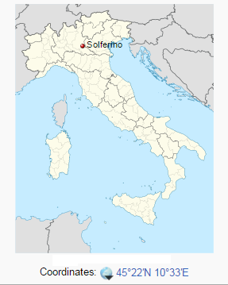
KARTA SOLFERINA

Slide 3
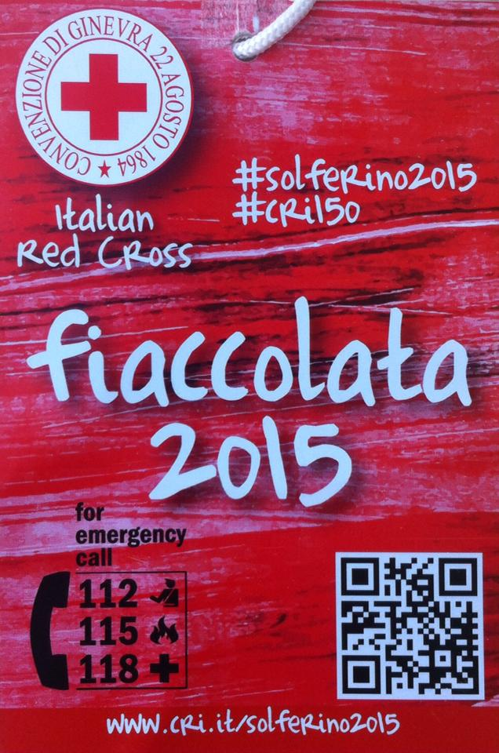
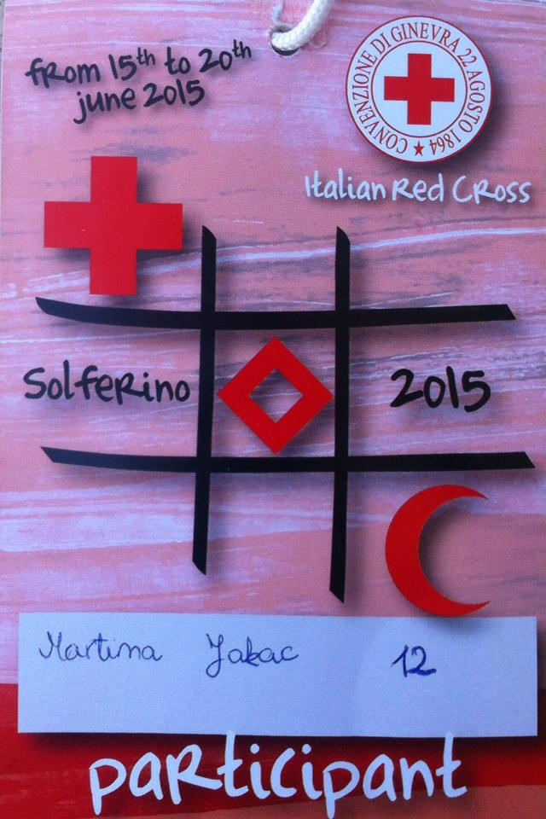

Slide 4
PLAN PUTOVANJA
SUBOTA (20.06.2015)
Dolazak u Solferino, smještaj u kampu CRI i ručak
Odlazak u Castiglione delle Stiviere u Muzej Međunarodnog pokreta CK i CP (muzej sadrži razne dokumente vezane za CK, te prvotnu opremu i alate volontera CK)

Slide 5
Povratak u Solferino,priprema za Bakljadu
Posjet kosturnici i Memorijalu CK
Otvorenje Bakljade (upoznavanje s drugim članovima CK iz raznih dijelova svijeta)
Sudjelovanje na Bakljadi i povratak u kamp
NEDJELJA (21.06.2015.)
Ustajanje i doručak
Odlazak u Gardaland
U 18:30 povratak kući

Slide 6
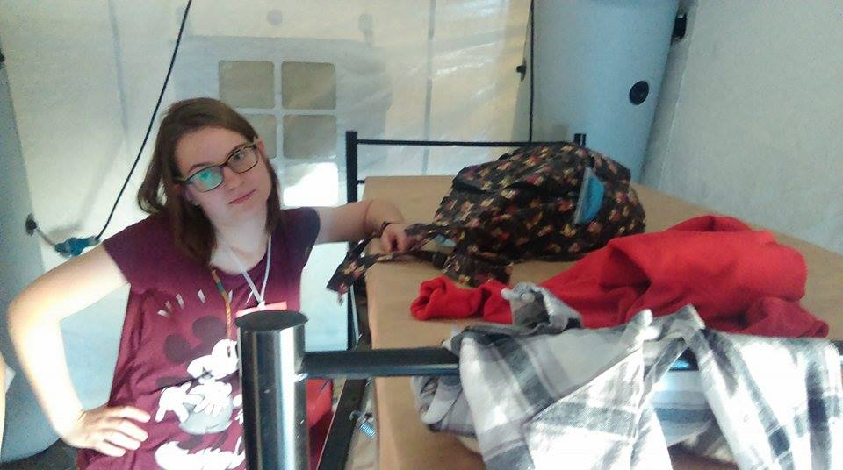
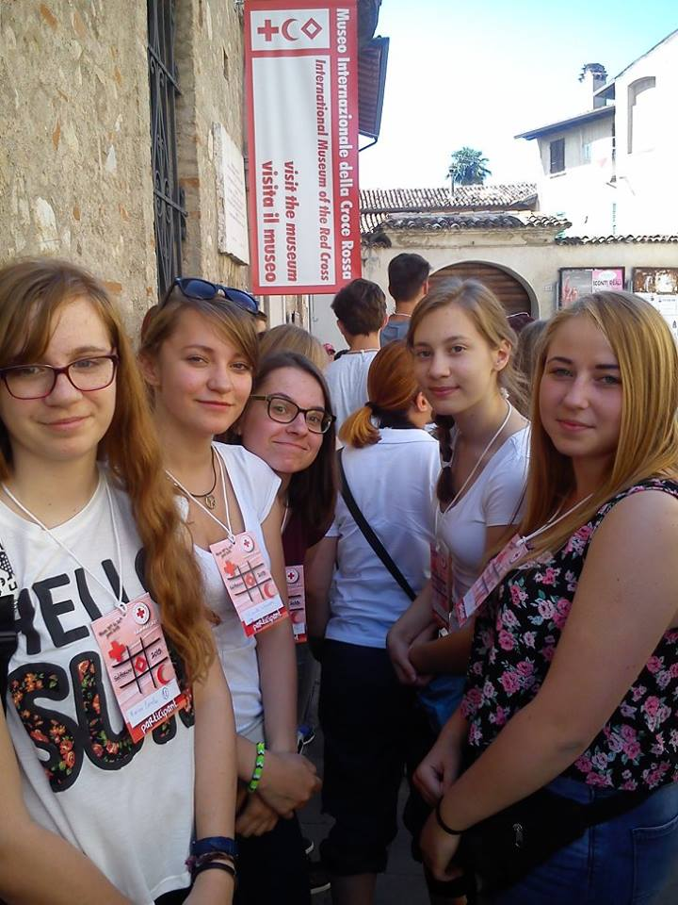
Dolazak u kamp i smještaj
Ispred Muzeja Međunarodnog pokreta CK i Cp

Slide 7
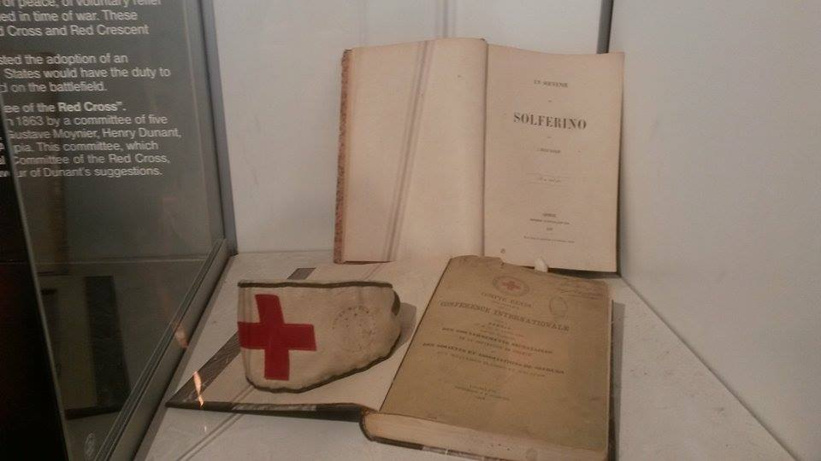
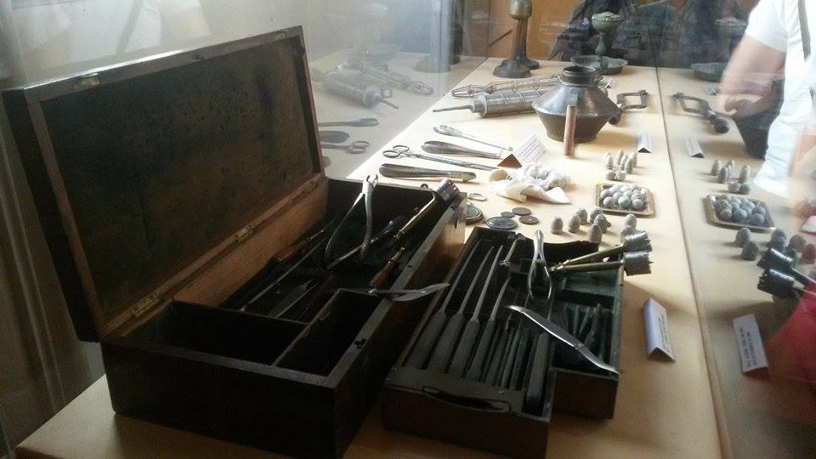
Knjiga “Sjećanje na Solferino”
Nekadašnja medicinska oprema

Slide 8
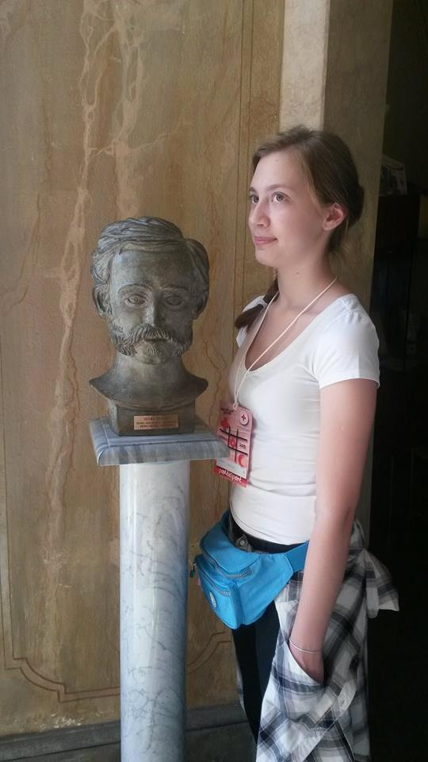
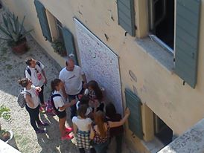
Potpisivanje na plakat posjetitelja
Unutrašnjost muzeja

Slide 9
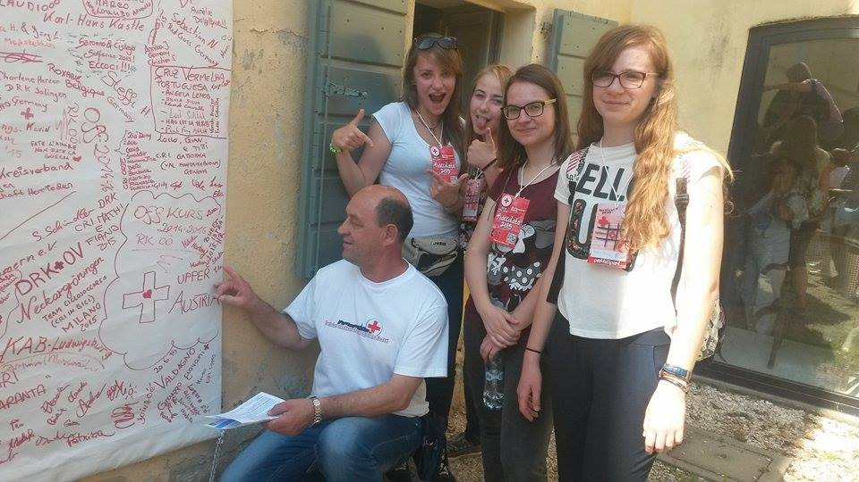
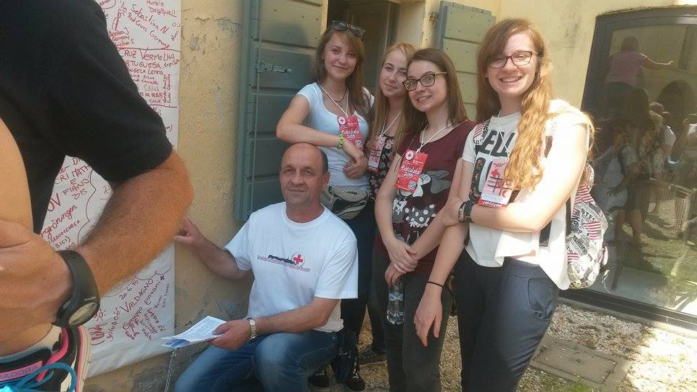
Slika s našim “potpisima”

Slide 10
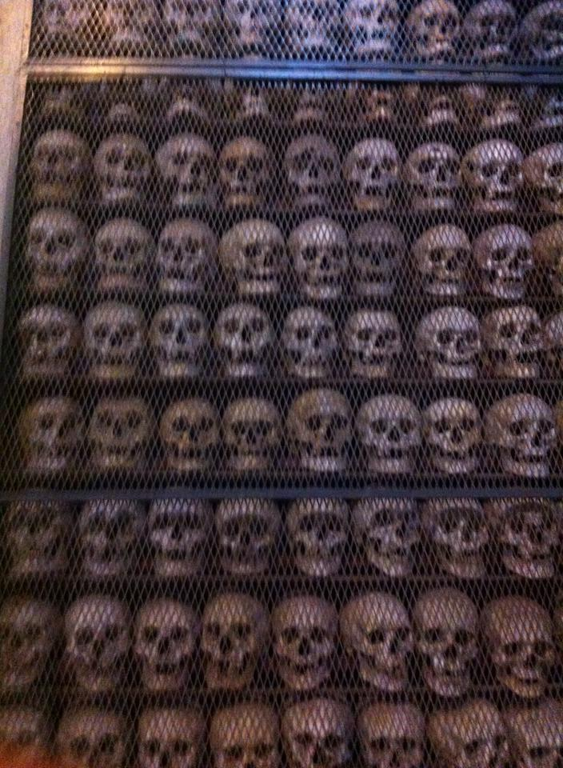
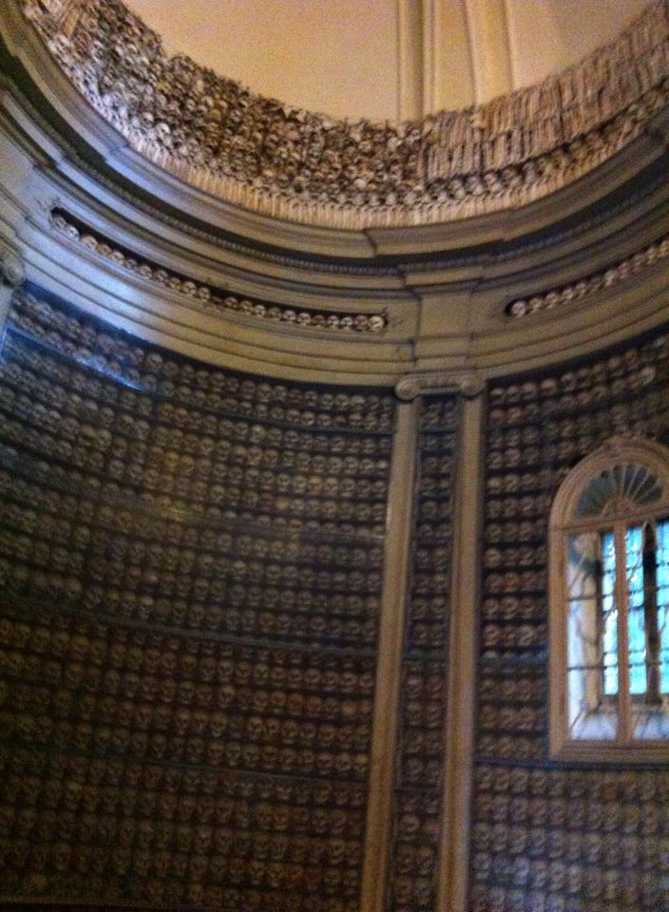
Kosturnica

Slide 11
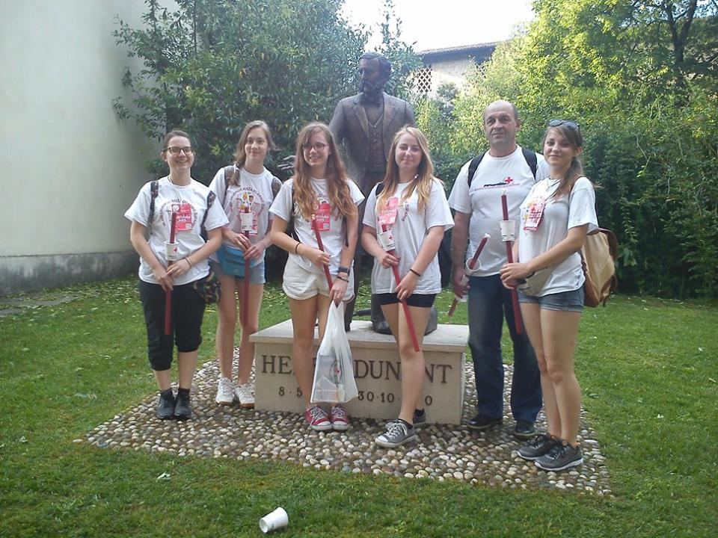

Slide 12
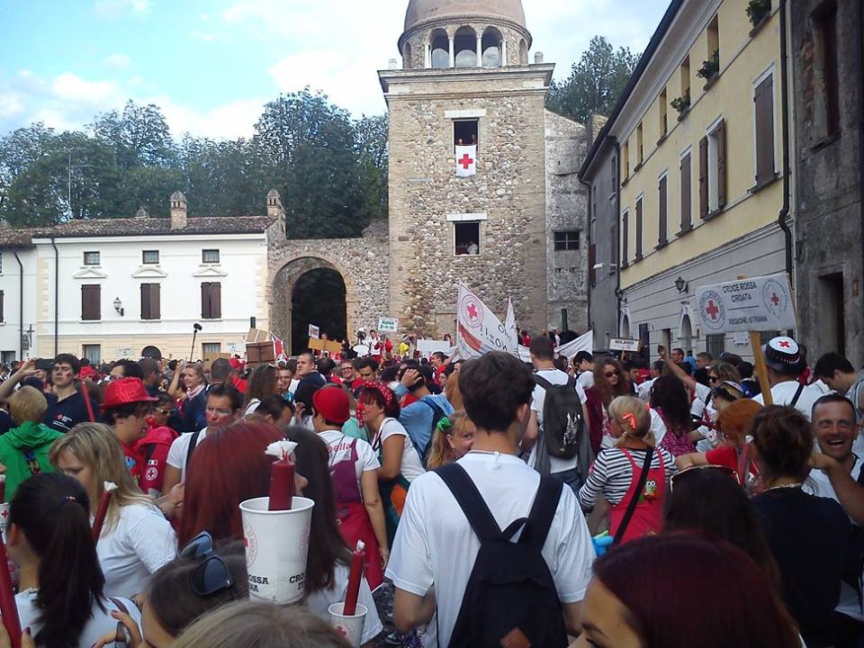
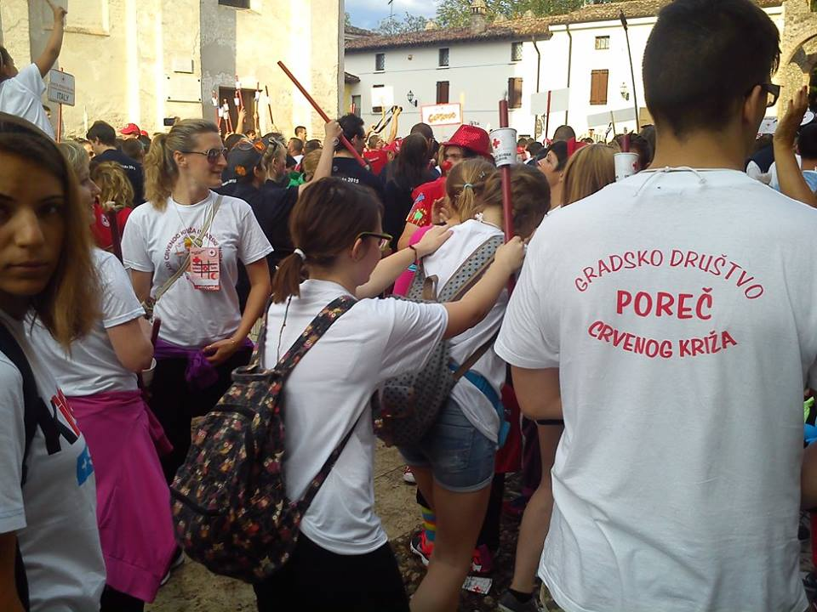
OTVORENJE BAKLJADE

Slide 13
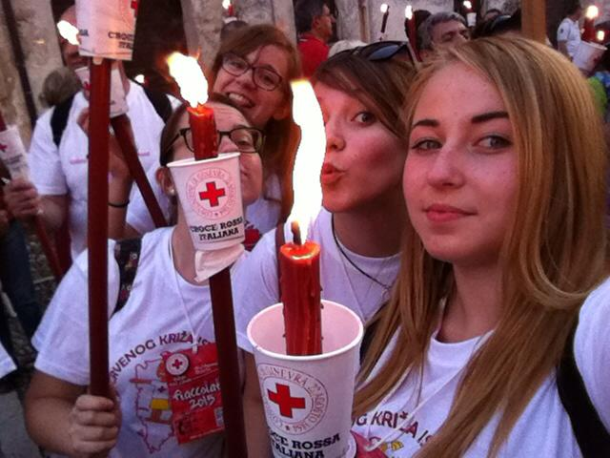
BAKLJADA

Slide 14
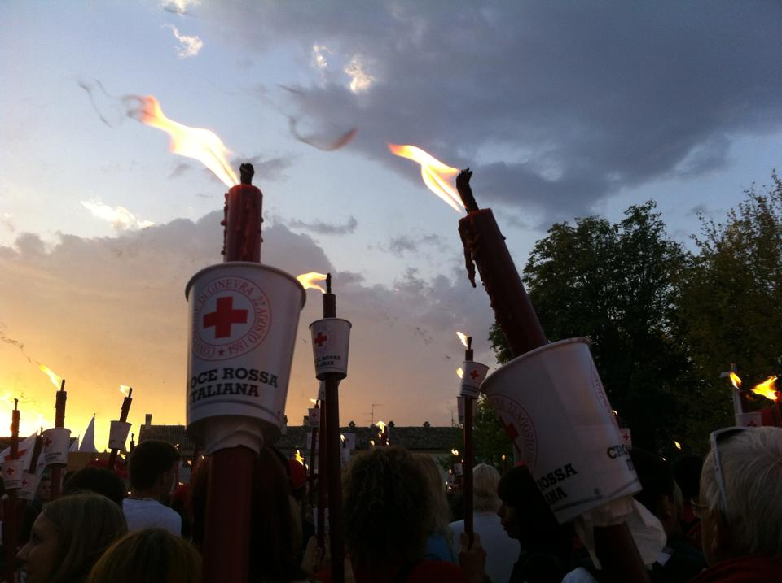
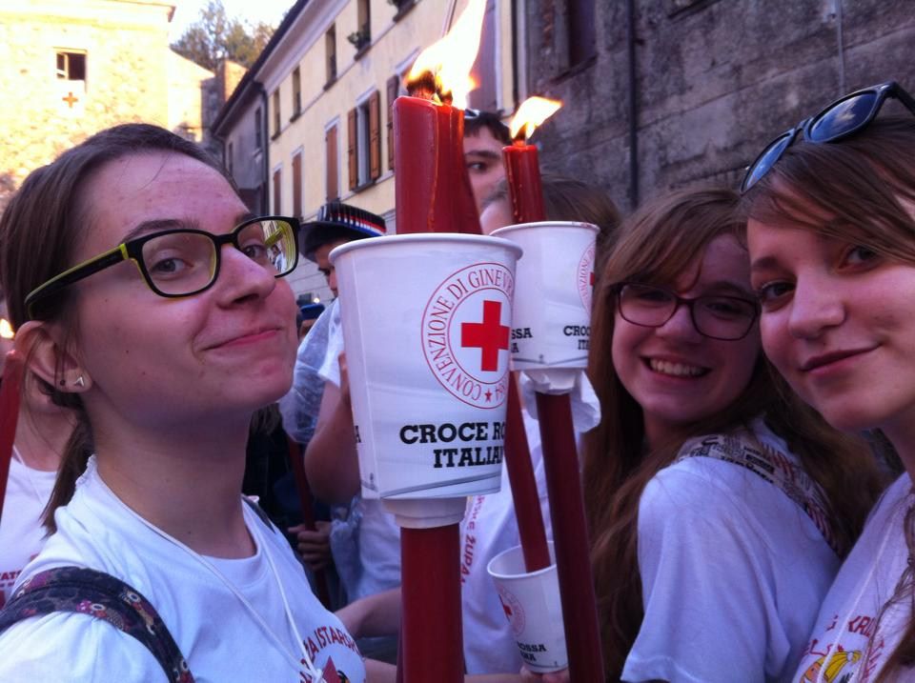
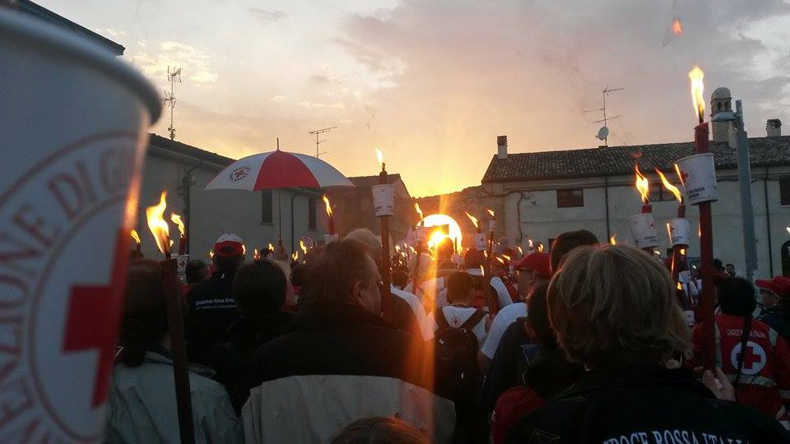

Slide 15
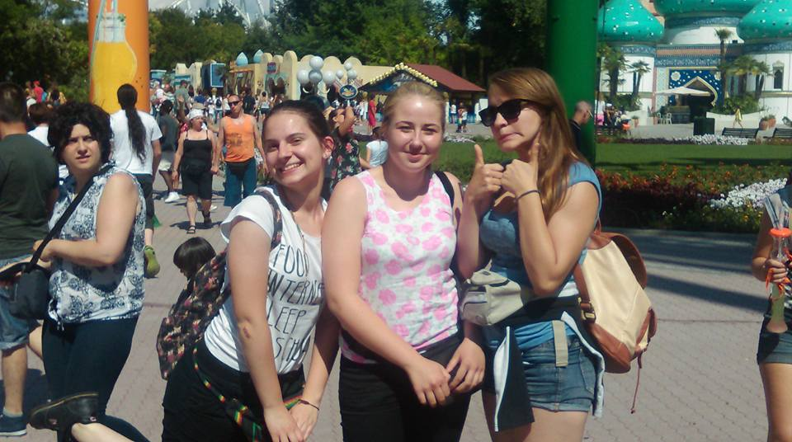
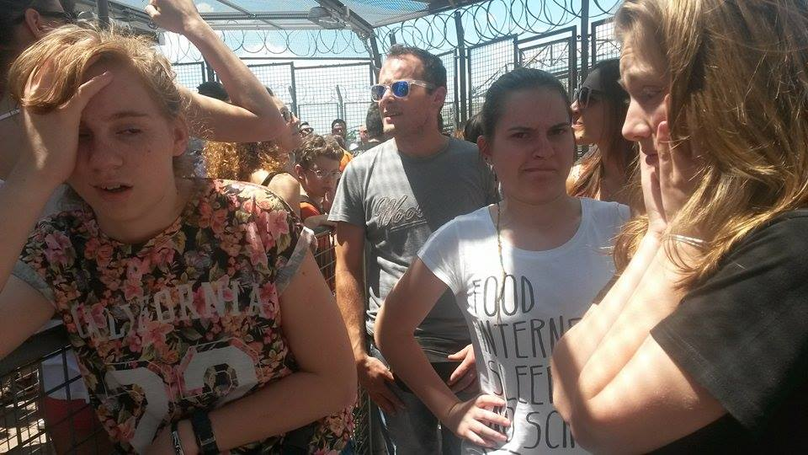
GARDALAND
Strah prije odlaska na vožnju Raptorom

Slide 16
HVALA NA PAŽNJI!
IZRADILE:Ela Mandalenić, Stela Cerovac, Martina Černeka, Martina Jakac i Jelizaveta Sulimanec
PROFESOR: Božo Tolušić

